Slide 1
«Места памяти геноцида советского народа, совершенного нацистами и их пособниками во время
Великой Отечественной войны
1941-1945 годов»
Работу подготовила:
Ученица 10 класса
КОУ ОО «Орловский лицей интернат»
Мишина А.А.
Руководитель:
учитель истории Тарасенко С.А.

Slide 2
Актуальность проекта:
Сохранение памяти о геноциде в ВОВ важно для связи поколений и понимания современной политики. В условиях переосмысления итогов войны и усиления фашизма, историческая память необходима для предотвращения повторения трагедий.

Slide 3
Проблема исследования:
Историческая память о геноциде, совершённом нацистской Германией против советских граждан, постепенно стирается. Многие мемориальные места лишены должного ухода и внимания со стороны общества. Существует острая необходимость в систематизации и распространении достоверных данных о злодеяниях нацистов и героизме советского народа.

Slide 4
Цель проекта:
Осветить сущность нацистской доктрины и зверства, совершённые на оккупированных территориях, а также сформировать ясное представление о трагедии жителей Орловской области в годы войны.

Slide 5
Задачи проекта:
1. Раскрыть понятие «геноцид» и его юридическое значение.
2. Проанализировать политику оккупантов на территории Орловской области.
3. Изучить историю создания мемориальных комплексов (Медведевский лес, деревня Пешково).
4. Провести анкетирование среди учащихся для оценки уровня знаний по теме.

Slide 6
Объект и предмет исследования:
Объект: Период оккупации Орла и части Орловской области немецко-фашистскими войсками (1941–1943 гг.).
Предмет: Мемориалы и памятные места, посвящённые жертвам геноцида на территории Орловской области.

Slide 7
Практическая значимость:
Проект направлен на углубление познаний школьников о событиях ВОВ через личные истории жертв и героев. Это способствует формированию чувства уважения к истории страны и гордости за подвиг предков.

Slide 8
ГЕНОЦИД
(от греч. genos - род, племя и лат. caedo - убиваю) - это действия, направленные на полное или частичное уничтожение национальных, этнических, расовых или религиозных групп

Slide 9
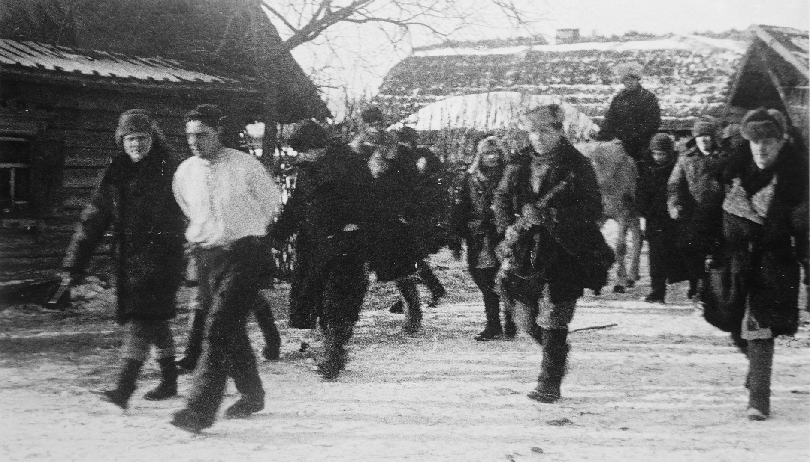
Нацистская оккупационная политика в Орловской области
Оккупация Орловской области стала одной из самых трагических страниц её истории (осень 1941 – лето 1943). Нацистская политика характеризовалась тотальным террором и экономической эксплуатацией.

Slide 10
421 750
человек
было уничтожено во время оккупации

Slide 11
Основные направления политики
• Террор и геноцид: Массовые казни евреев, коммунистов, партизан и их семей. Создание гетто и концлагерей. По официальным данным, за время оккупации было уничтожено не менее 421 750 человек.
• Экономическая эксплуатация: Ограбление региона: вывоз продовольствия, скота, техники; принудительный труд и угон населения в Германию.
• Идеологическая обработка: Попытки внедрения нацистской идеологии через пропаганду и разжигание межнациональной розни.
• Подавление сопротивления: Жестокие карательные операции против партизан, в ходе которых страдало мирное население.
• Последствия оккупации были катастрофическими: разрушенная инфраструктура, уничтоженные культурные памятники и огромные человеческие жертвы.

Slide 12
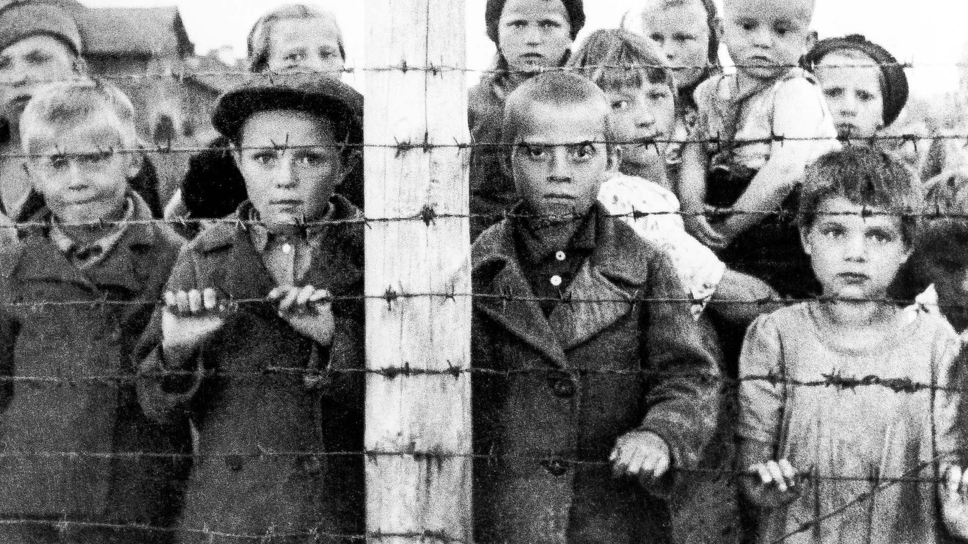
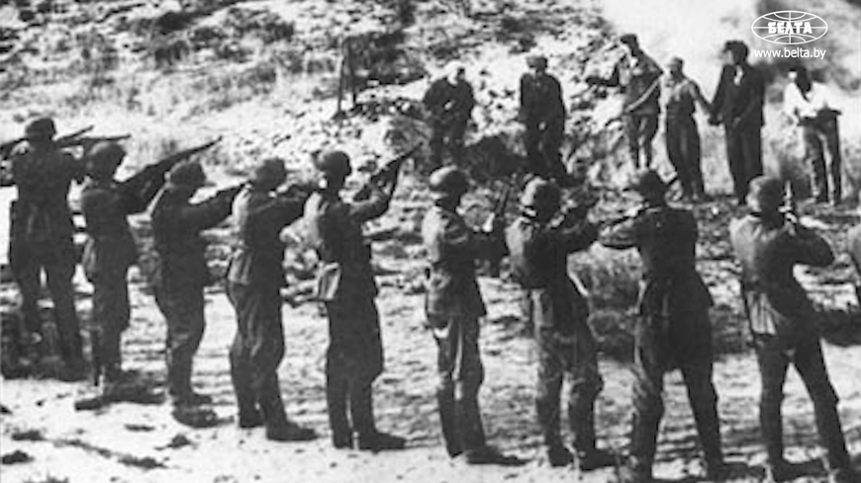
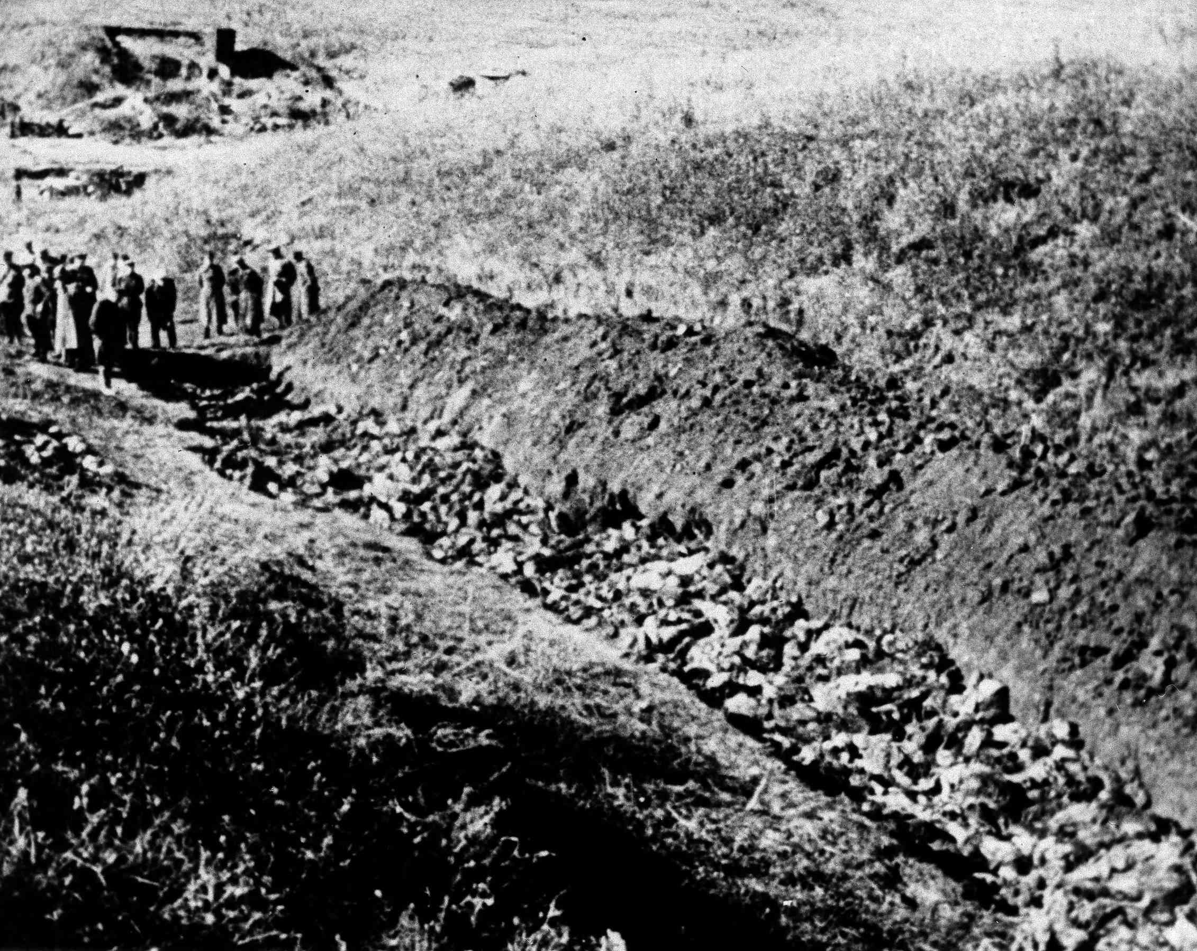
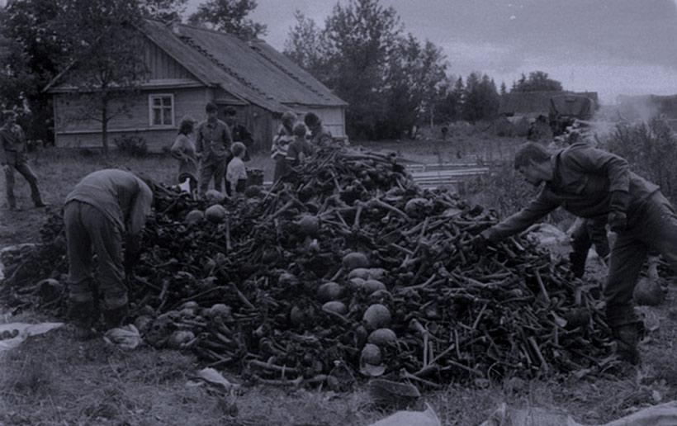

Slide 13
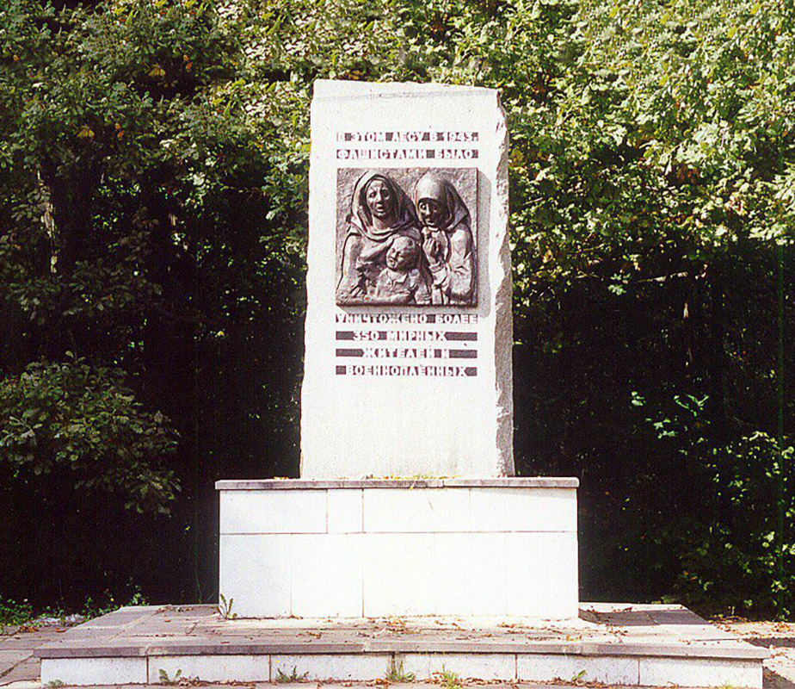
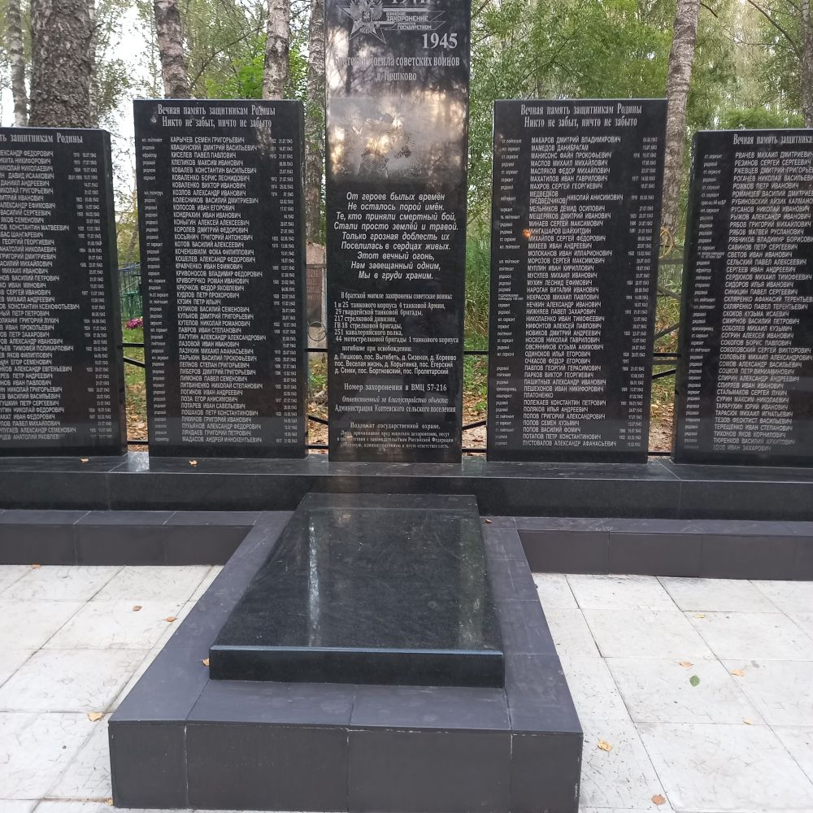
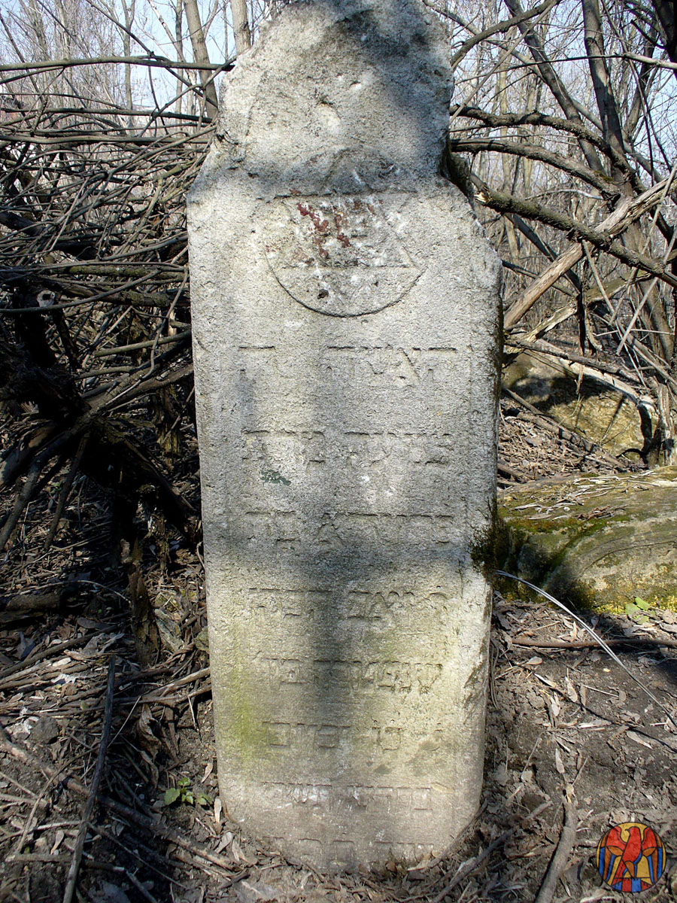
Места памяти: мемориальные комплексы Орловской области
Памятный знак узникам концлагеря, расстрелянным в 1943 году немецко-фашистскими захватчиками в Медведевском лесу Орловской области
Братская могила советских воинов Деревня Пешково Знаменского района
Еврейское кладбище
г. Орёл

Slide 14
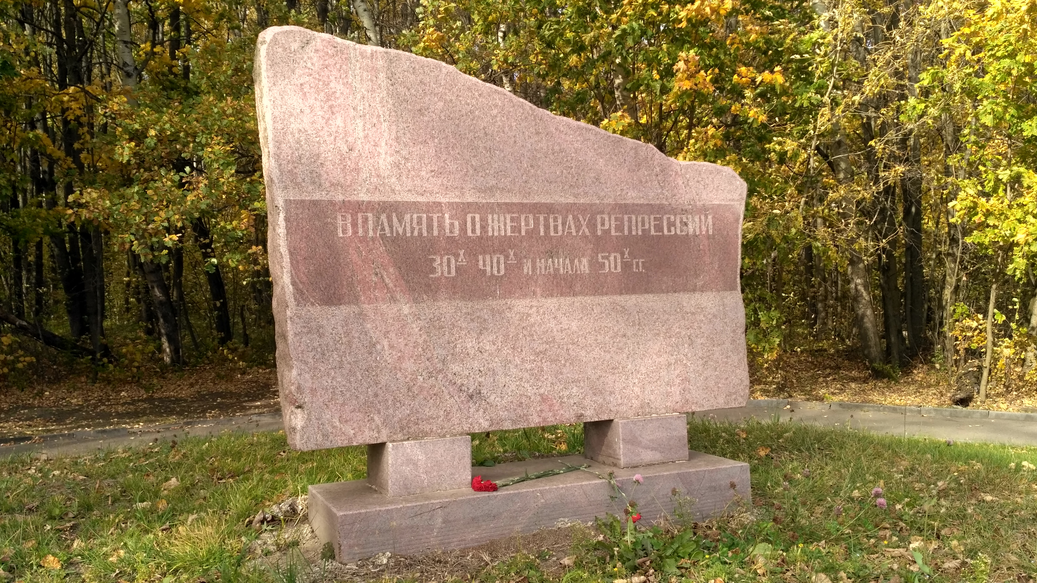



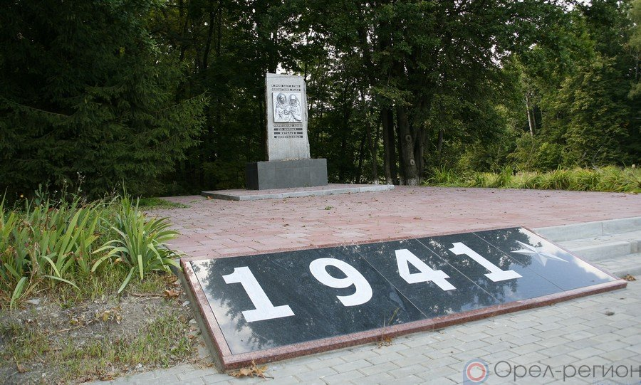

Медведевский лес
Это место стало символом трагедии двух эпох: сталинских репрессий и нацистского террора.
История: В сентябре 1941 года здесь были расстреляны политзаключённые НКВД. Однако во время оккупации (июль 1943 года) нацисты устроили здесь массовую казнь около 350 человек, выживших в концлагере.
Мемориал: В 1988 году здесь был открыт мемориальный комплекс. Он включает:
Памятный знак жертвам фашизма на месте расстрела.
Братские могилы мирных жителей и военнопленных.
Памятники партизанам — героям сопротивления.

Slide 15
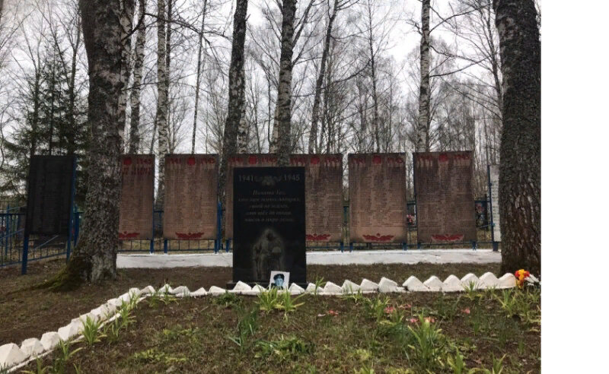

Деревня Пешково
Знаменский район
Орловской области
Пешково стало местом постоянной дислокации «Гетман-компании». Штаб отряда располагался в доме, находившемся в юго-западной части деревни. Каратели были размещены в домах местных жителей. Из Пешково они совершали набеги на близлежащие населённые пункты.
В окрестностях деревни были обнаружены массовые захоронения времён войны. В ходе раскопок найдены останки советских солдат и мирных жителей со следами насильственной смерти.
Осенью 2023 года завершили ремонт с благоустройством территории братской могилы советских воинов.
На братской могиле советских воинов обновили обелиск, установили гранитные плиты и ограду, покрыли тротуарной плиткой прилегающую к захоронению территорию.

Slide 16
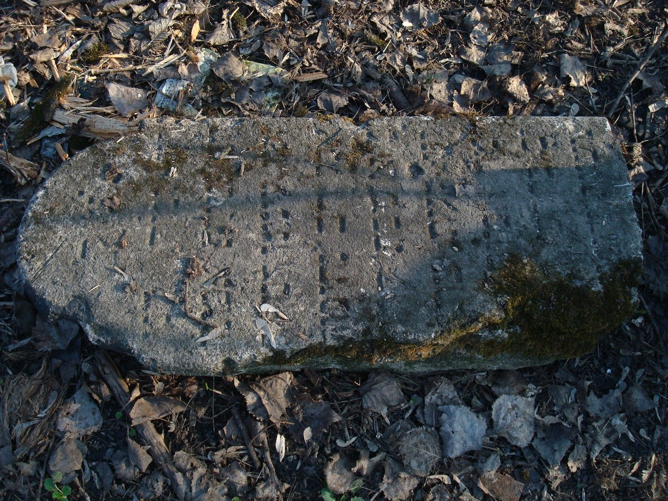
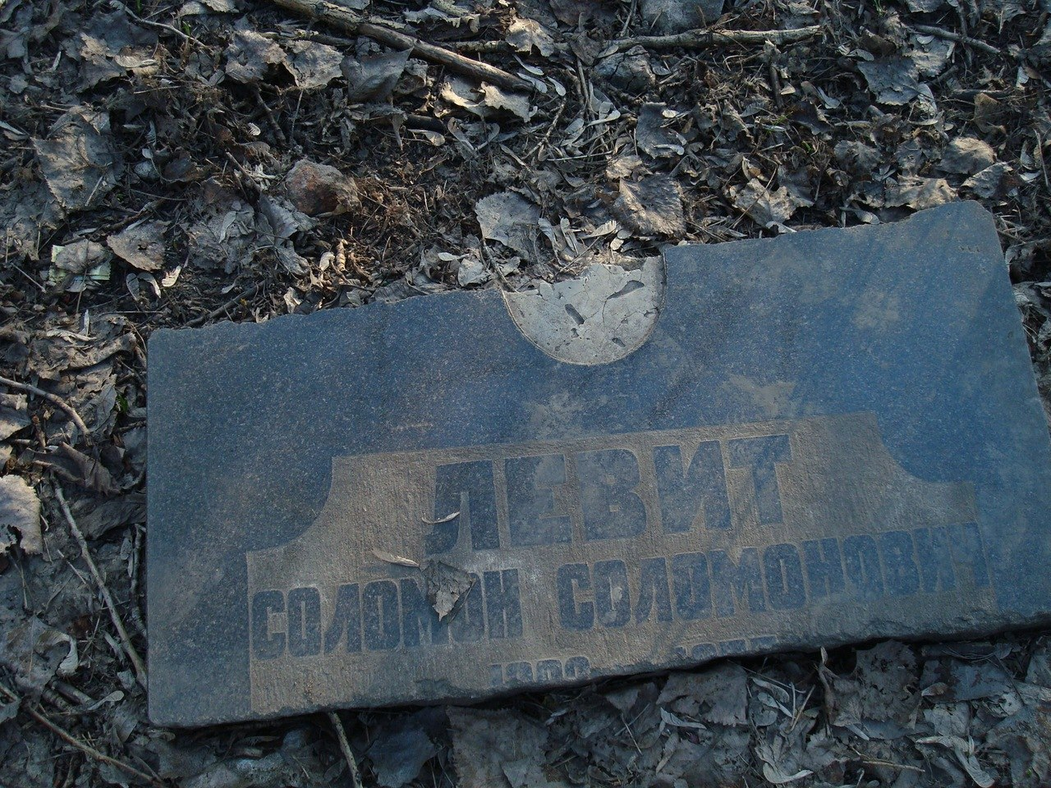
Еврейское кладбище город Орёл
История: На территории кладбища и прилегающих районах происходили массовые расстрелы еврейского населения города. Нацисты сгоняли людей к заранее вырытым траншеям, включая женщин с младенцами и детей. Жертв сбрасывали в ямы живыми или ранеными.
25 августа 1962 года по решению орловского горсовета кладбище было закрыто. После закрытия кладбище постепенно разрушалось.
Еврейская община Орла на протяжении многих лет боролась за восстановление некрополя, но городская администрация не оказывала в этом поддержки.

Slide 17
Анкетирование учащихся 7-8 классов
Вопрос 1.
Знаете ли вы значение слова «геноцид»?
А) нет, не знаю
Б) говорили, но не слушал
В) да, знаю
Вопрос 2.
Часто ли вы дома разговариваете о геноциде в годы Великой Отечественной войны?
А) да, разговаривали
Б) не помню
В) нет, не разговаривали
Вопрос 3.
Как вы думаете, каждый ли гражданин России должен знать про места памяти геноцида? (обоснуйте свой ответ)
______________________________________________________
Вопрос 4.
В каком году состоялось открытие мемориального комплекса в Медведевском лесу? Кому он посвящен?
А) открытие состоялось 5 августа 1989 году в честь героев Великой отечественной войны.
Б) открытие состоялось 5 августа 1988 году в память о погибших героях войны.
В) открытие состоялось 5 августа 1987 году в память о жертвах фашизма.
Вопрос 5.
Места упокоения погибших евреев, к сожалению, часто оставались без должного ухода. Допустимо ли это?
А) Да – допустимо, если на это нет времени и денег.
Б) нейтрально – это не наша забота, пусть сами как-то решают.
В) Нет – недопустимо. Места упокоения надо сохранять и ухаживать за ними; это проявление уважения к памяти и моральная обязанность общества.

Slide 18
Заключение:
Этот проект напоминает: уроки Второй мировой войны, включая геноцид, нельзя стирать из памяти. Важно продолжать изучать историю и делиться фактами, чтобы сохранить свидетельства тех трагедий.
Главная задача — честно рассказать молодёжи о масштабах бедствия и его последствиях. Только так мы можем снизить риск, что подобное повторится

Slide 19
СПАСИБО!

